Slide 1

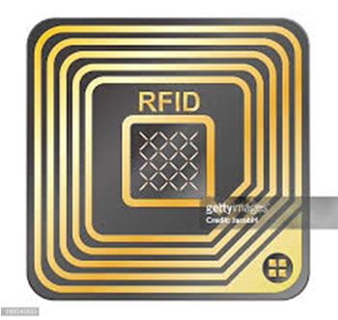
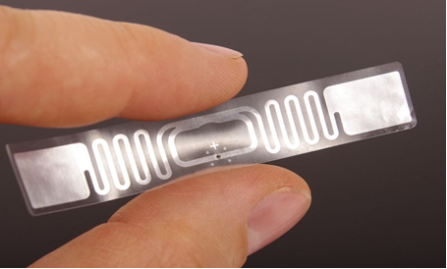
RFID Radio Frequency Identification Professor : Allan Aminadab Aluno: Natanael Gomes de Melo Júnior

Slide 2
OBJETIVO Conhecer a Tecnologia RFID e suas Diversas Aplicações.

Slide 3

ROTEIRO
HISTÓRICO
DESCRIÇÃO DO SISTEMA
APLICAÇÕES
VANTAGENS E DESVANTAGENS
CONCLUSÃO

Slide 4
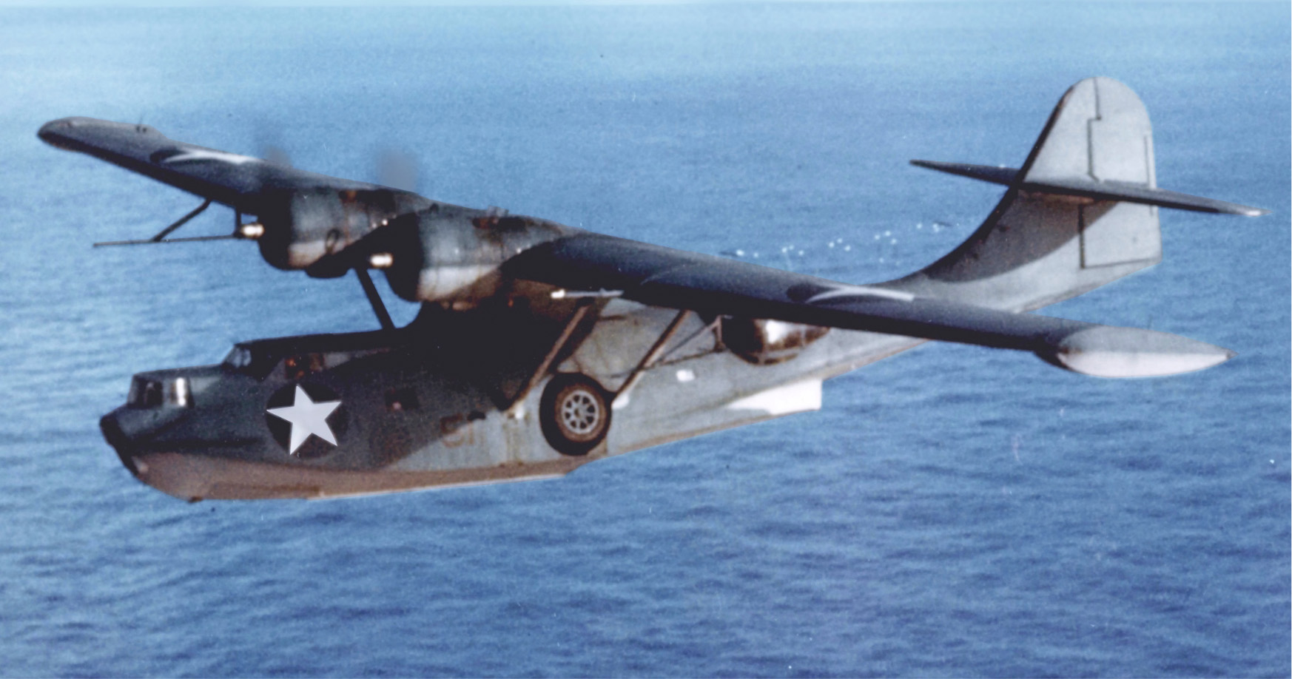
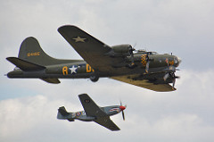
RFID - HISTÓRICO
Sistema de radares utilizados na Segunda Grande Guerra Mundial
Os países envolvidos utilizavam radares inventados em 1935 pelo físico escocês Robert Alexander Watson-Watt.
Estes radares informavam com antecedência aviões enquanto eles ainda estavam bem distantes. Porem, os radares não identificavam se eram aliados de inimigos.
Fonte: https://autoentusiastas.com.br/2022/10/topicos-sobre-motores-aeronauticos-da-ii-guerra-mundial/

Slide 5
RFID - HISTÓRICO
Os alemães descobriram que se seu pilotos fizessem uma determinada manobra (360° ao longo do eixo de simetria) quando estivessem retornando à base iriam modificar o sinal de rádio que seria refletido de volta ao radar. Esse é, essencialmente, considerado o primeiro sistema de RFID.

Slide 6
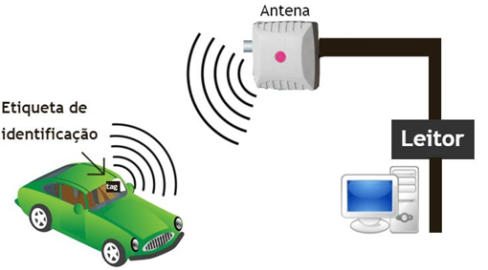
RFID DESCRIÇÃO DO SISTEMA
Componentes do Sistema :
Dispositivo de Leitura (Antena)
Transponder (Tag)
Computador
Fonte : https://www.researchgate.net/figure/Funcionamento-do-sistema-RFID-em-pracas-de-pedagio_fig2_306012292

Slide 7
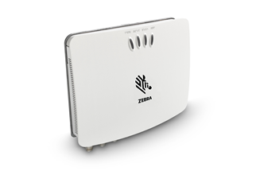
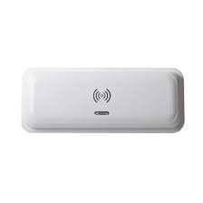
RFID DESCRIÇÃO DO SISTEMA
Leitor
O leitor ou antena, utilizando um sinal de rádio, é o meio que ativa a Tag para trocar/enviar informações. As antenas são fabricadas em diversos formatos e tamanhos com configurações e características diferentes, cada uma para um tipo de aplicação.
Fonte : https://pt.made-in-china.com/co_invengo/product_RFID-Long-Range-9dBi-Linear-Polarized-Waterproof-UHF-RFID-Antenna_uouysgneiy.html

Slide 8
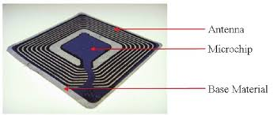
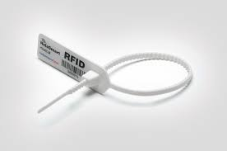
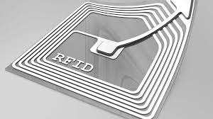
RFID DESCRIÇÃO DO SISTEMA
Transponder
O transponder é o dispositivo que carrega os dados reais de um sistema de RFID. Consiste normalmente de uma antena e um microchip eletrônico.
Fonte: https://www.researchgate.net/figure/Structure-of-an-RFID-transponder_fig1_229067622

Slide 9
RFID DESCRIÇÃO DO SISTEMA
Ativos – São alimentados por uma bateria interna e tipicamente permitem processos de escrita e leitura.
alcance de leitura dos sinais emitidos de 30 a mais de 100 metros.
Passivos – Operam sem bateria, sendo que sua alimentação é fornecida pelo próprio leitor através das ondas eletromagnéticas. (read-only)
Leitura dos sinais emitidos , no máximo, 25 metros.

Slide 10
RFID DESCRIÇÃO DO SISTEMA
RELAÇÃO DE FREQUÊNCIAS
Ondas | Frequência | Alcance entre leitor e tag
125Khz | Baixa (LF) | Alguns centímetros até 0,5 metros
13,56Mhz | Alta (HF) | Até 1 metro
860Mhz a 960Mhz | Ultra (UHF) | Até 12 metros
2,45Ghz ou 5,8Ghz | Micro-ondas | Mais de 10 metros

Slide 11
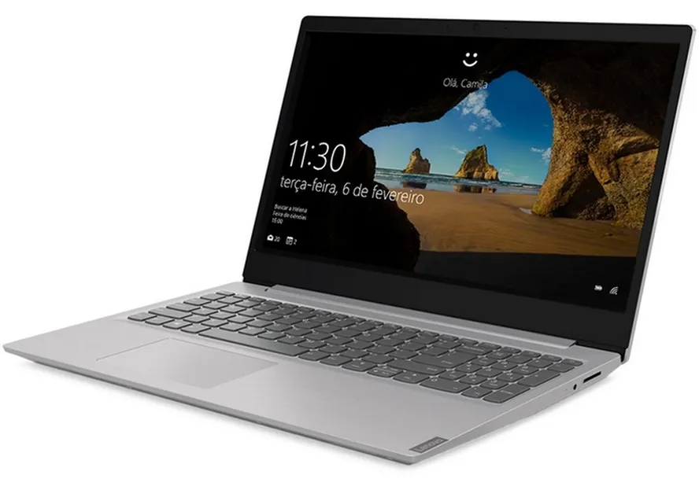
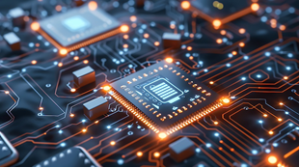
RFID DESCRIÇÃO DO SISTEMA
COMPUTADOR
Deve estar conectado ao dispositivo de Leitura (Antena) para processar as informações.
Fonte: https://www.rfidjournal.com

Slide 12
RFID DESCRIÇÃO DO SISTEMA
A tecnologia RFID, em relação ao código de barras :
mais mobilidade;
maior segurança na transmissão de dados;
tempo de leitura da ordem 100 milissegundos.
Vem sendo utilizada nas mais diversificadas áreas.

Slide 13
RFID - APLICAÇÕES
Setor Industrial
Manutenção
As principais preocupações em um processo de manutenção de sistemas complexos podem ser sumarizadas em:
Informações precisas e atuais sobre os objetos;
Transferência em tempo real das informações dos incidentes críticos;
Acesso rápido as bases de conhecimento necessárias para a solução do problema.

Slide 14
RFID - APLICAÇÕES
Setor Industrial
Manutenção
Com RFID é possível manter um histórico do objeto, com todos os procedimentos de manutenção nele já realizados, o que é ideal para manutenção preventiva e ainda propicia uma melhora na documentação do processo de manutenção, permitindo relatórios mais eficientes, além de uma redução dos custos administrativos em decorrência da diminuição da burocracia.

Slide 15
RFID - APLICAÇÕES
Setor Comercial
O uso desta tecnologia também pode ser aplicado na gerência de estoques e armazéns quando estes tem uma alta movimentação de produtos, pois RFID permite um controle mais ágil já que não é preciso contato direto entre o funcionário e os produtos como no código de barras. Esta gerência pode ser feita por RFID desde o estoque até os estabelecimentos comerciais.

Slide 16
RFID - APLICAÇÕES
Setor Comercial
Caminhões que fazem o serviço de entrega de mercadorias também podem ser equipados com sistema de radiofreqüência para um monitoramento mais ágil e eficiente. Leitores instalados nas caçambas dos caminhões monitoram os produtos que entram e saem da caçamba e as informações sobre o tipo de mercadoria transportada, hora que foi entregue, etc, são salvas em um computados de bordo.

Slide 17
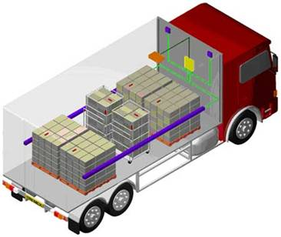
RFID - APLICAÇÕES
Setor Comercial
Caminhão equipado com estruturas de RFID
Fonte: https://www.gta.ufrj.br/grad/07_1/rfid/RFID_arquivos/utilidades.htm

Slide 18
RFID - APLICAÇÕES
Setor Serviços
RFIDs fixados nos pára-brisas de carros alugados podem guardar a identificação do veículo, de tal forma que as locadoras possam ter acesso a relatórios automaticamente usando leitores de RFID nos estacionamentos, além de ajudar na localização dos veículos.
Pedágios (Sem parar) O consumidor possui um tag em seu carro e os leitores estáticos se situam no pedágio. Ao passar por ele, o tag é ativada e as informações dos carros são recolhidas e salvas em um banco de dados.

Slide 19
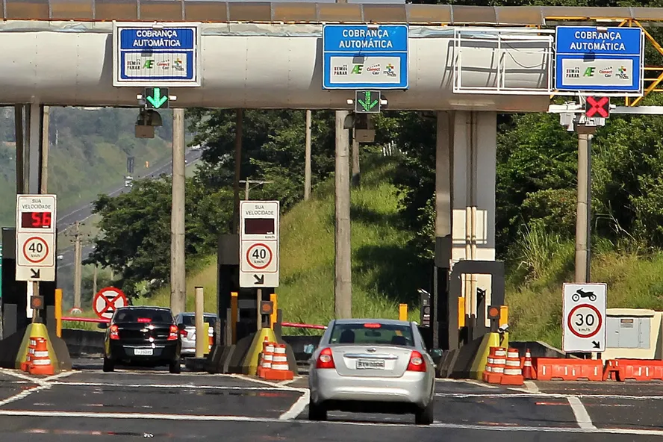
RFID - APLICAÇÕES
Sem Parar
Fonte: https://autoesporte.globo.com/seu-bolso/noticia/2021/12/como-funciona-o-sem-parar-e-outros-sistemas-de-cobranca-automatica-de-pedagio.ghtml

Slide 20
RFID - APLICAÇÕES
Gerência de Bibliotecas
Em bibliotecas e centros de informação, a tecnologia RFID é utilizada para identificação do acervo, possibilitando leitura e rastreamento dos exemplares físicos das obras com mais rapidez e facilidade.
Uma vez que é possível converter facilmente os códigos identificadores existentes atualmente no código de barras para etiquetas RFID, as grandes bibliotecas podem aderir a esta nova tecnologia sem grandes problemas.

Slide 21
RFID - APLICAÇÕES
Gerência de Bibliotecas
Dentre todos os serviços prestados pela biblioteca e realizados para o controle do acervo, estão listadas algumas das áreas onde é útil a implantação de RFID:
Auto-atendimento
Controle de acesso de funcionários e usuários
Devolução
Empréstimo
Estatística de consulta local
Leitura de estante para inventário do acervo
Localização de exemplares mal-ordenados no acervo
Localização de exemplares em outras bibliotecas da rede
Re-catalogação

Slide 22
RFID - APLICAÇÕES
Segurança
Ao se falar em segurança, RFID é associado a controle de acesso, que nada mais é do que a simples ideia de áreas serem restritas somente a quem ou a o que tiver um tag com determinadas informações. Assim, para se fraudar a segurança precisará ter uma tag com as informações específicas e a frequência certa de operação do leitor.

Slide 23
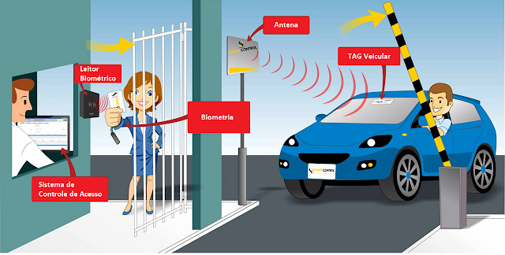
RFID - APLICAÇÕES
Fonte: https://oxx.sampa.br/servicos/controle-de-acesso-veicular-tag-rfid

Slide 24
RFID - APLICAÇÕES
Segurança
Além do controle de acesso, um sistema RFID pode prover na área de segurança outros serviços. Outro bem conhecido é o sistema de imobilização de Veículos.
Empresas que utilizam RFID
Empresa de reciclagem de PET.
Correios.
Rock in Rio.
Coca Cola.
Biblioteca do Mar (MUSEU DE ARTE DO RIO DE JANEIRO)
Indústria de Calçados.
Fabricantes de Calçados.
Boticário.

Slide 25
RFID - APLICAÇÕES
Identificação Animal
Gerenciamento dos animais entre as companhias;
Controle de epidemias;
Garantia de qualidade e procedência;
Animais Silvestres para controle de migração, ajudando no estudo das espécies.

Slide 26
RFID - APLICAÇÕES
Identificação Animal
Colares - fáceis de serem aplicados e transferidos de um animal para o outro; é usado geralmente apenas dentro de uma companhia.
Brincos - são as tags de menor custo, e podem ser lidas a uma distancia de até um metro.
Injetáveis - injetáveis, que são usadas a cerca de 10 anos, ela é colocada sob a pele do animal, um aplicador parecido com uma injeção.
Ingeríveis (bolus) - é um grande comprimido revestido geralmente por um material cerâmico resistente a ácido e de forma cilíndrica, e pode ficar no estomago do animal por toda sua vida.

Slide 27
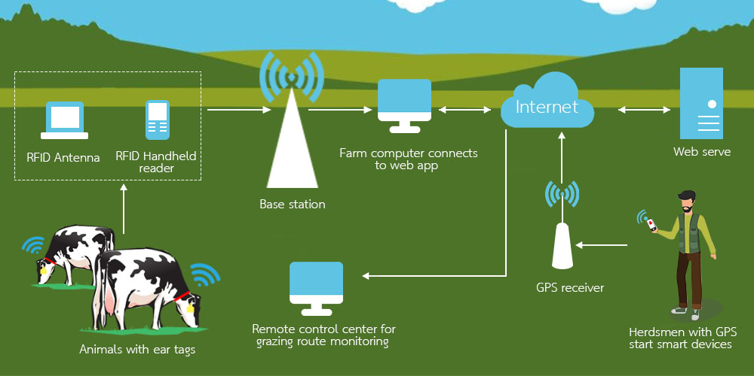
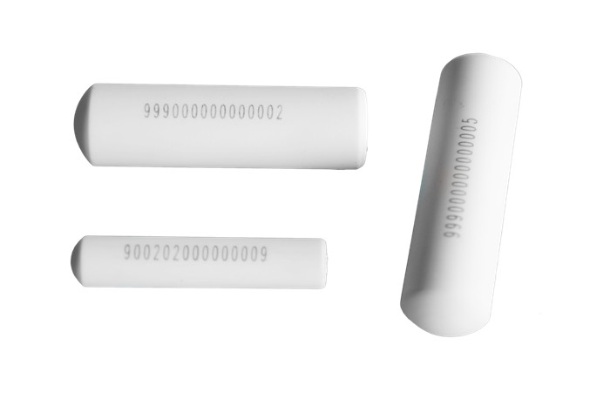
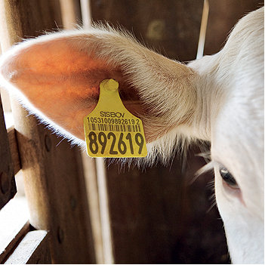
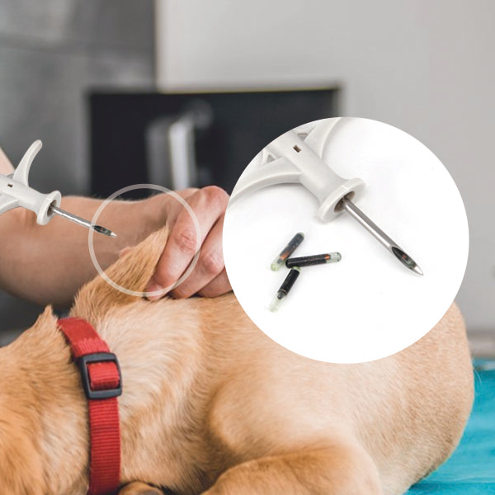
RFID - APLICAÇÕES
Fonte: https://www.asiarfid.com/pt/rfid-animal-tracking-and-identification.html

Slide 28
RFID VANTAGENS E DESVANTAGENS
VANTAGENS
• Capacidade de armazenamento, leitura e envio dos dados para etiquetas ativas; • Leitura sem necessidade de proximidade dO leitor para a captação dos dados; • Robustez das etiquetas com possibilidade de reutilização ; • Precisão na transferência de dados e velocidade no envio dos mesmos; • Localização dos itens ainda em processos de busca; • Prevenção contra roubos e falsificação de mercadorias; • Coleta de dados de animais ainda no campo.
Principais características dos sistemas de RFID que são a durabilidade das tags, a precisão na transmissão de dados e a realização de leitura sem necessidade de contato.

Slide 29
RFID VANTAGENS E DESVANTAGENS
DESVANTAGENS
• O custo elevado da tecnologia em relação aos sistemas de código de barras; • O preço final dos produtos, pois a tecnologia não se limita apenas ao microchip anexado ao produto. Por trás da estrutura estão antenas, leitoras, ferramentas de filtragem das informações e sistemas de comunicação; • O uso em materiais metálicos e condutivos pode afetar o alcance de transmissão das antenas. Como a operação é baseada em campos magnéticos, o metal pode interferir negativamente no desempenho; • A padronização das freqüências utilizadas para que os produtos possam ser lidos por toda a indústria, de maneira uniforme. • A invasão da privacidade dos consumidores por causa da monitoração das etiquetas coladas nos produtos

Slide 30
CONCLUSÃO
A Tecnologia RFID é uma inovação que propõe consideráveis melhorias onde seja aplicada, pois proporciona agilidade, confiabilidade e segurança. Vem sendo utilizada nos diversos setores o que em breve se tornará algum comum no nosso dia-a-dia.

Slide 31
ARTIGOS RELEVANTES
Por que mais bibliotecas estão usando a tecnologia RFID?
RFID para gerenciamento de controle de acesso que você gostaria de saber
O guia definitivo para conhecer o gerenciamento de ativos RFID
RFID para lavanderia: como funciona? Quais são os benefícios?
Profundamente escavado: RFID para rastreamento
9 aplicações comuns de RFID em hospitais
Como RFID revoluciona a manufatura?
Como a tecnologia RFID muda a indústria de vestuário?

Slide 32
REFERÊNCIAS
Disponível em: <https://www.gta.ufrj.br/grad/07_1/rfid/RFID_arquivos/prosecontras.htm> Acesso em 06/09/2024.
Disponível em: <https://www.gta.ufrj.br/grad/07_1/rfid/RFID_arquivos/futuro.htm> Acesso em 06/09/2024.
Disponível em: <https://www.gta.ufrj.br/grad/07_1/rfid/RFID_arquivos/utilidades.htm> Acesso em 07/09/2024.
Disponível em: <https://www.gta.ufrj.br/grad/07_1/rfid/RFID_arquivos/como%20funciona.htm> Acesso em 07/09/2024
Disponível em: <https://www.gta.ufrj.br/grad/07_1/rfid/RFID_arquivos/breve%20historia.htm> Acesso em 09/09/2024.
Disponível em: <https://www.youtube.com/watch?v=4S2F45vO1oo> Acesso em 09/09/2024.

